Slide 1
70я весна Победы
проект

Slide 2
Паспорт проекта
Участники проекта: Воспитатели группы:
Стемасова Р. А., Трошина И. С. Специалисты: Зорина Т. И. Аристова Н. Г. Дети и родители группы. Типология проекта:
творческий, интегрированный,
коллективный, среднесрочный.
Время проведения:
02.04 – 08.05. 2015г.

Slide 3
Актуальность. У нашей страны великое прошлое, которое нас учит, воспитывает, формирует чувство гордости. Победа России во Второй мировой войне завоевана непомерным подвигом народа. Еще живы свидетели тех событий, подвиг народа был так велик, что война 1941-1945 годов названа Великой Отечественной. Каждый год страна празднует День Победы, каждый год на главной площади страны проводится парад войск России. Именно события Великой Отечественной войны 1941-1945 годов являются ярким примером для воспитания патриотических чувств дошкольников.

Slide 4
Цель проекта. Воспитание патриотизма, чувства любви к Родине через ознакомление детей дошкольного возраста с событиями Великой Отечественной войны 1941-1945 годов. Задачи проекта. Систематизировать и углубить представления детей о событиях Великой Отечественной войне 1941-1945 годов. Обогащать активный и пассивный речевой запас дошкольников. Развивать любознательность, расширять кругозор. Воспитывать патриотические чувства к Родине, интерес к ее героическому прошлому.

Slide 5
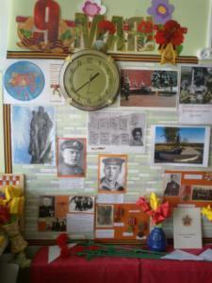
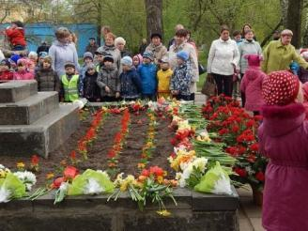
Участие родителей в реализации проекта: подбор фотографий военных лет для оформления фотовыставки «Спасибо прадеду за победу!», информации для оформления альбома памяти о прадедах – участниках ВОВ «Я помню! Я горжусь!» . Совместная экскурсия к памятнику «Воину-железнодорожнику» для возложения цветов к памятнику.
Подбор детской художественной литературы о войне, ее чтение детям дома.
Посещение с детьми памятных мест города, связанных с Великой Отечественной войной, музея, выставок художников на военную тему.
Приглашение в группу ветерана войны или труженика тыла.
.

Slide 6
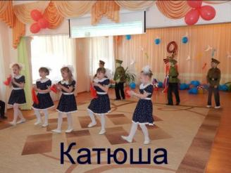
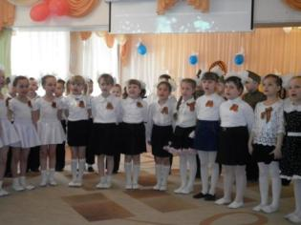
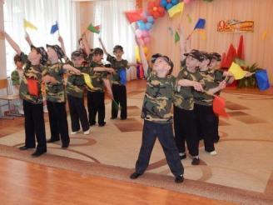
Участие специалистов ДОУ в реализации проекта:
слушание песен военных лет, -муз.рук. танцевальные композиции, -муз.рук
марши, перестроения, смотр строя и песни,-инстр. по физ -ре.

Slide 7
Второй этап: Реализация проекта
НОД- все образовательные области
. Участие детей в районном фестивале: «
Салют Победа".
Участие всех участников проекта во всероссийской акции: "Сирень Победы".
Проведение патриотических акций:

Slide 8
Фотоотчет проекта

Slide 9
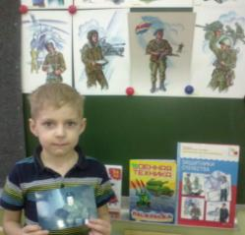
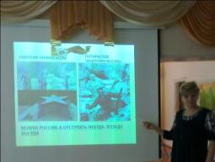
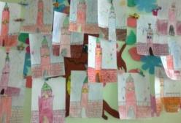
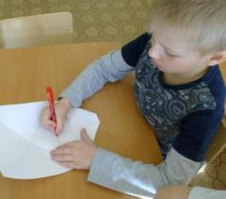
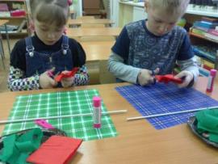
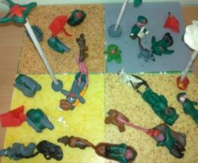
НОД

Slide 10
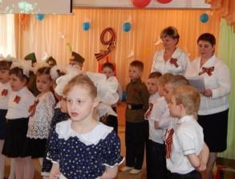
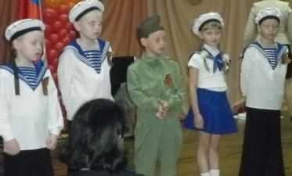
Патриотические мероприятия.

Slide 11
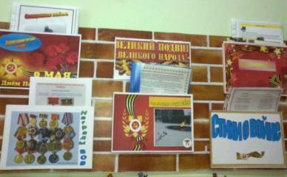
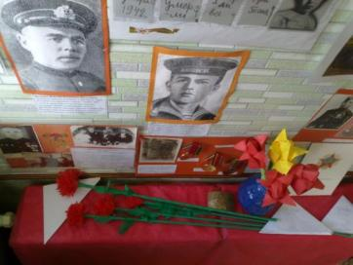
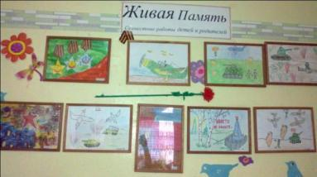
«Я помню, я горжусь!» - совместная работа педагога, детей и родителей по созданию альбома памяти о родственниках- героях.
изготовление детьми цветов , открыток, солд писем.
Оформление выставки рисунков «Живая память»

Slide 12
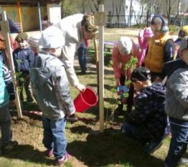
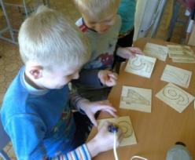
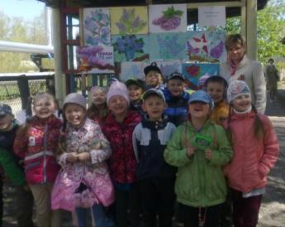
Всероссийская акция «Сирень Победы»

Slide 13
Литература
1. Аджи А.В. , Кудинова Н. П. Воронеж: ООО " Метода" 2014г.
2. Александрова Е. Ю. и др. Система патриотического воспитания в ДОУ. Волгоград: Учитель 2007г.
3. Алешина Н.В. Патриотическое воспитание дошкольников. Москва 2005г.
4. Зеленова Н.Г. Мы живем в России. Москва 2008г.
5. Колобанова А. И. Герои дней воинской славы, Волгоград 2013г.
6. Комратова Н. Г., Грибова Л. Ф. " Моя малая Родина". Н.Новгород 2005 год.
7. Комратова Н. Г., Грибова Л. Ф." Патриотическое воспитание детей 4-6 лет".
8. Леонова Н.Н., Несточаева Н.В.Живая память России, Детство- Пресс, 2013г.
9. Шорыгина Т. А. Моя семья - ТЦ Сфера, 2015 г.
10. Шорыгина Т. А. Наша Родина- Россия , ТЦ Сфера, 2014г.
11. Система работы по воспитанию чувства патриотизма. Подг. группа./ Сост. Т.В. Иванова. – Волгоград: ИТД «Корифей», 2010. – 96 с.
12. Книга для чтения в детском саду и дома. Хрестоматия: 5-7 лет / Сост. В.В. Гербова, Н.П.Ильчук и др. – М.: Оникс-XXI век, 2005г.
13. ФГОС как новая ступень развития образования.

Slide 14
Спасибо за внимание.
Автор проекта Стемасова Р. А.
МБДОУ №7
Нижний Новгород
2015 год.

Slide 15
Интернет-ресурсы
http://www.playcast.ru/uploads/2014/04/27/8384936.png - георгиевские ленточки
http://migalaite.blog.tut.by/files/2012/05/0_dd13d_b2465aa9_L.png
http://img1.liveinternet.ru/images/attach/b/4/112/788/112788281_112781337_100666489_0_891fb_a6e5cc8b_L.png
http://86sch4-nyagan.edusite.ru/images/70letpobedyi.png
http://www.playcast.ru/uploads/2014/04/16/8252760.png
http://foto-ramki.com/fon/zhelt/fon38.jpg - фон
источник шаблона:
Олифирова Татьяна Ивановна,

